Slide 1

BÁO CÁO CUỐI KỲ CẤU TRÚC DỮ LIỆU & GIẢI THUẬT ĐỀ TÀI: GAME SUDOKU SỬ DỤNG NGĂN XẾP
GVHD: Th.S Trần Công Tú SVTH: Nguyễn Huy Cường - 16110028
Phạm Thanh Trung - 16110232

Slide 2
CÁC NỘI DUNG CHÍNH
1. Giới thiệu về ngăn xếp (Stack)
2. Giao diện chương trình
3. Demo
4. Đánh giá
5. Hướng phát triển

Slide 3
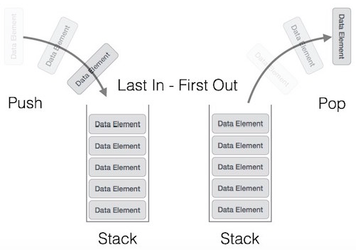
1. GIỚI THIỆU VỀ NGĂN XẾP

Slide 4
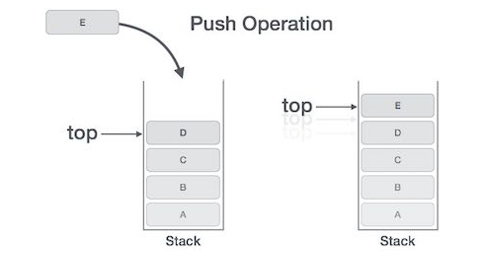
1. GIỚI THIỆU VỀ NGĂN XẾP

Slide 5
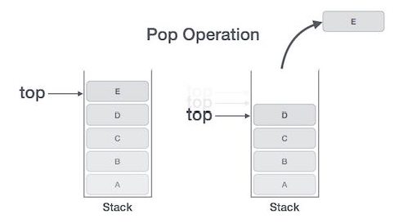
1. GIỚI THIỆU VỀ NGĂN XẾP

Slide 6
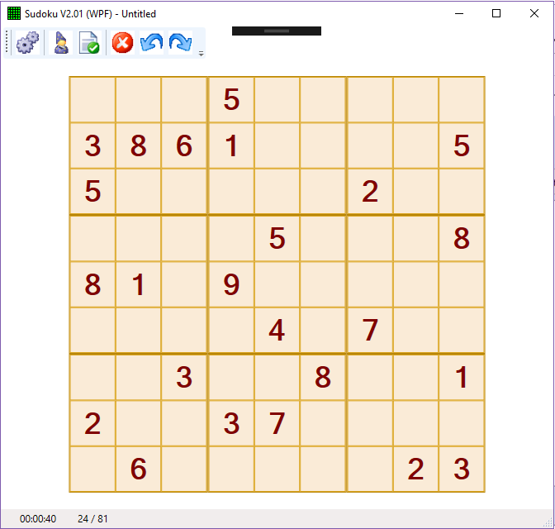
2. GIAO DIỆN CHƯƠNG TRÌNH

Slide 7
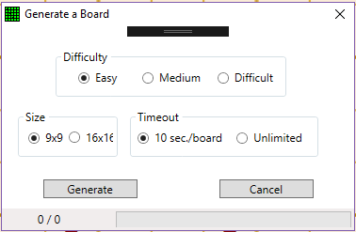
2. GIAO DIỆN CHƯƠNG TRÌNH

Slide 8
3. Demo

Slide 9
4. ĐÁNH GIÁ
Ưu điểm:
- Ứng dụng cho phép người chơi tạo bảng số 9x9 hoặc bảng chữ 16x16 tùy theo nhu cầu.
- Ta có thể undo (đi lùi) hoặc redo (đi tới) nếu muốn thay đổi giá trị ô số đã nhập.
- Ứng dụng cũng cho phép ta show ra đáp án của tất cả ô số cũng như check xem các ô số đã điền có đúng hay không.

Slide 10
4. ĐÁNH GIÁ
Nhược điểm:
- Ở chế độ chơi bảng chữ 16x16, phần chọn chữ còn nhỏ, khó click chọn.
- Phần giao diện thiết kế chưa được đẹp, chưa hoàn thiện.

Slide 11
5. HƯỚNG PHÁT TRIỂN
- Thêm tính năng gợi ý.
- Thay đổi cách chơi: thay vì click chọn số thì cho người chơi nhập số (hoặc chữ) từ bàn phím.
- Thêm phần điểm cao tính theo thời gian người chơi hoàn thành một game.

Slide 12
CẢM ƠN THẦY ĐÃ CHÚ Ý LẮNG NGHE!

